Slide 1
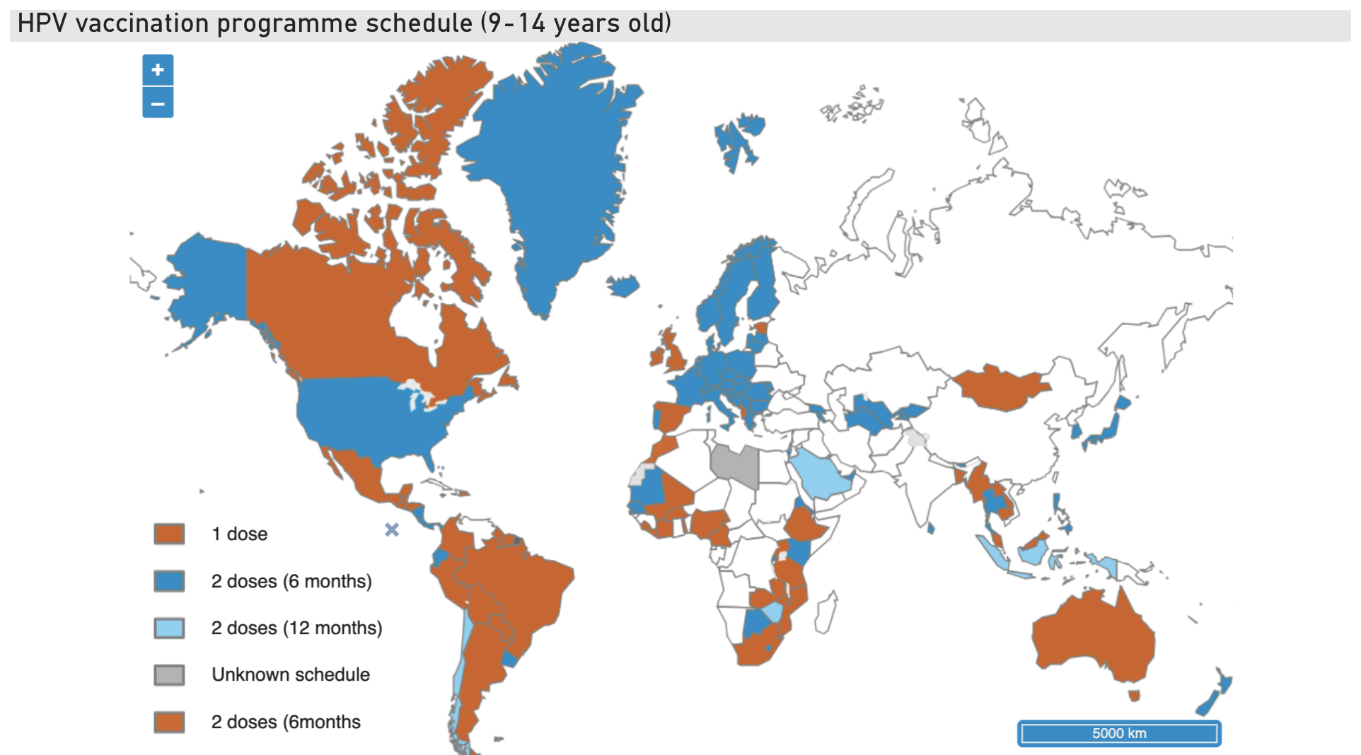
Fuente: Inmunization Data Portal (WHO, 2024)

